Slide 1


时序大数据可视化分析平台研究与设计
物联网工程学院 13级计算机科学与技术2班
汇报人
陶友贤
指导老师
牟 艳

Slide 2

目录
Part 1
Part 2
Part 3
Part 4
Part 5
课题简介
研究方案
系统实现
实验分析
总结展望

Slide 3

Part 1
项目简介
背景
可视化分析工具
相关工作不足
解决方案

Slide 4
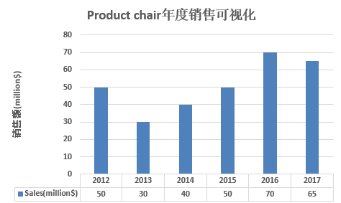
1.1 背景
关于时序数据
1
定义：随着时间序列变化的数据。
关于可视化分析
2
随着数据量的不断增大，借助已有开源领域先进的可视化分析技术通常是从数据集中探索和提取洞察最常用的机制。
关于可视化需求
3
支持用户管理大规模的数据分析视图，进行交互式分析
从可视化中快速指定所需的期望或洞察，减少手工操作

Slide 5



1.2 可视化分析工具
如果数据集过大，或数据集中可选择的属性过多， 这种分析步骤会是一个冗长、耗时的工程，只是为了找到单个或少许满足期望的可视化视图。

Slide 6

1.3 相关工作不足
1. 交互式分析工具的用户体验：手动密集型操作
不足之处
2. 生成可视化视图：单个检查，没有相关性
3. 复杂的需求（如相似性属性）：在数据层面操作时，SQL编写复杂
1.4 解决方案
目标分支一
系统实现
本文研究方案
解决问题
实验结果分析

Slide 7
Part 2
研究方案
基于Spark的时序大数据分析方案
方案架构设计
效果展示

Slide 8
2.1 基于Spark的时序大数据分析方案
HDFS分布式文件系统
集群部署
目录结构设计
3
Parquet列存储转化
个层面
数据模型设计
将数据源以Parquet列存储方式进行压缩
实现轻量级存储、高性能查询
Spark SQL查询
实现对Parquet文件的查询

Slide 9
2.1.1 HDFS分布式文件系统
1. 集群部署
IP地址：各节点的IP地址分别为：192.168.160.128（Master）
192.168.160.129（Slave1）
192.168.160.131（Slave2）
虚拟机配置：CentOs7，单个虚拟机的配置CPU核数为2个，内存为2G，单个节点为20G的磁盘空间
接口设计：文件目录生成、文件删除、文件读取、目录删除、显示指定目录下的所有文件、上传内容等常用接口

Slide 10
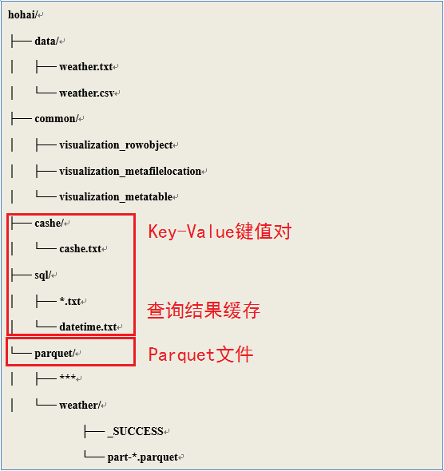
2.1.1 HDFS分布式文件系统
2. 目录结构设计
Key-Value键值对：Key为SQL查询语句，Value为时间值
查询结果缓存：通过Value对应datetime.txt，保存了对应SQL的结果集
Parquet文件：将hohai/data/下的*.csv文件进行转换

Slide 11
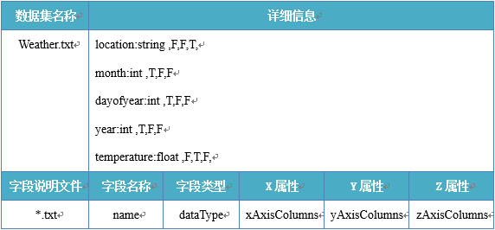

2.1.2 Parquet列存储转化
数据模型设计
*.csv数据集：样例数据集文件
*.txt文件：字段说明文件
Parquet文件：将hohai/data/下的*.csv文件根据各字段属性进行转换
Parquet文件
Weather.csv

Slide 12
2.1.3 Spark SQL查询
通过Jdbc方式操作数据库
此方式是最基本的从数据库中读写数据的方法，Spark SQL通过将读取的数据转化为单个DataFrame，然后借助Spark的API来对数据进行其他操作
对源数据集直接进行访问
查询方案
对csv等源数据集直接访问是Spark SQL中最常见的方式，通过sparkSeesion读取该数据集的内容，接着同1）来进行操作
对Parquet文件访问
Spark SQL支持对Parquet文件的读取和写入，并且自动保留初始数据的数据类型，并将DataFrame注册为临时表，从而直接进行SQL查询

Slide 13
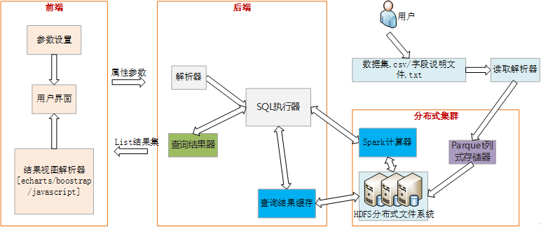
2.2 方案架构设计

Slide 14
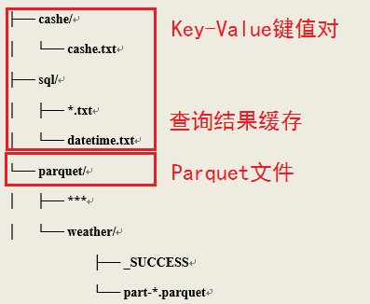
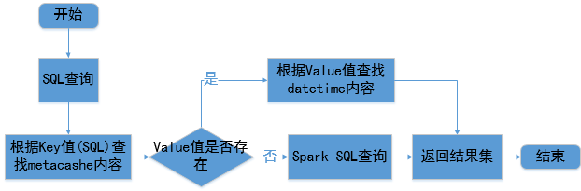
2.2 方案架构设计 —— SQL查询结果缓存优化

Slide 15
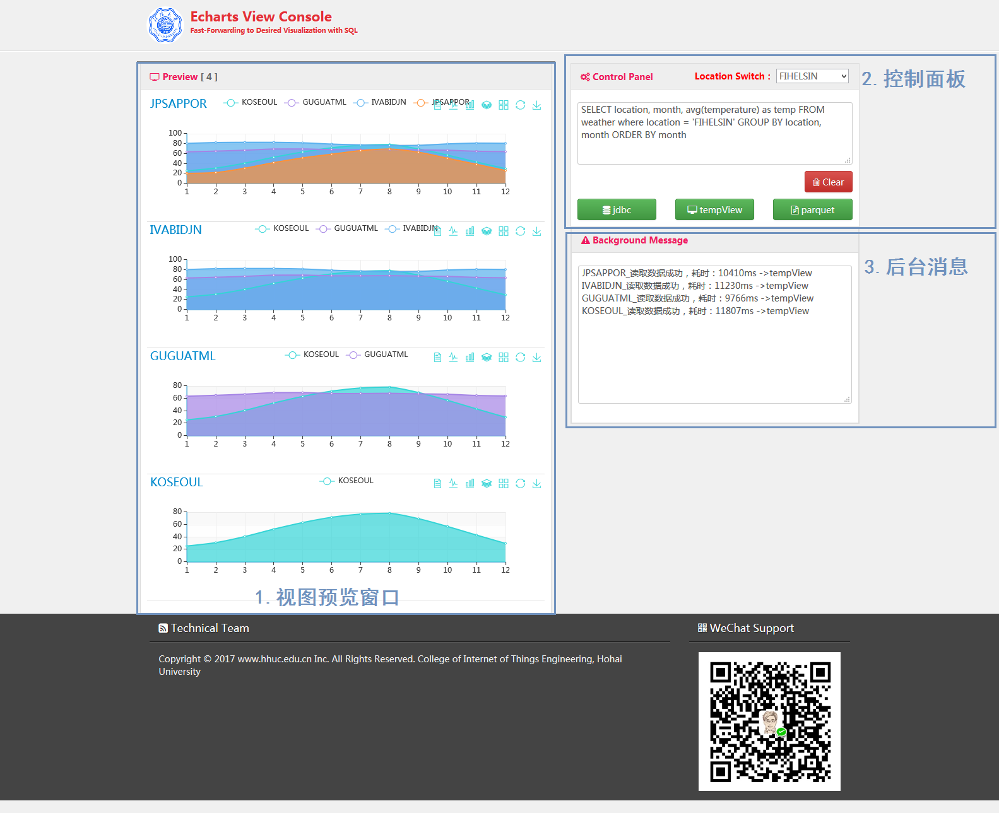

2.3 效果展示 —— 基于Spark的视图控制平台效果演示
目标：方案集成于
将本文的研究方案集成于Zenvisage平台底层，实现时序大数据的可视化数据探索

Slide 16
Part 3
系统实现
系统总体结构设计
系统架构设计
系统运行
系统特点
系统组成

Slide 17
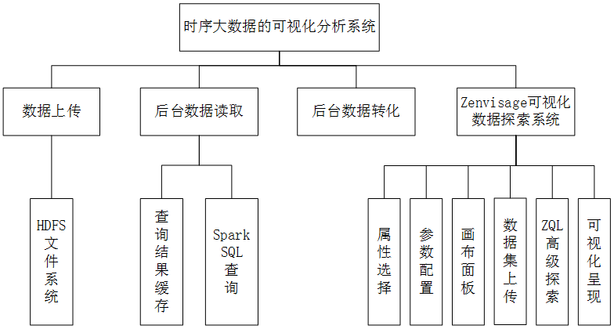
3.1 系统总体结构设计

Slide 18
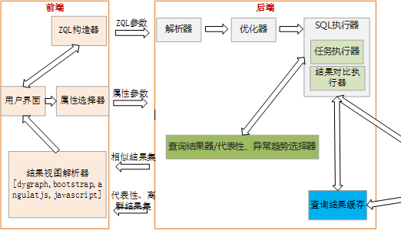
3.2 系统架构设计

Slide 19
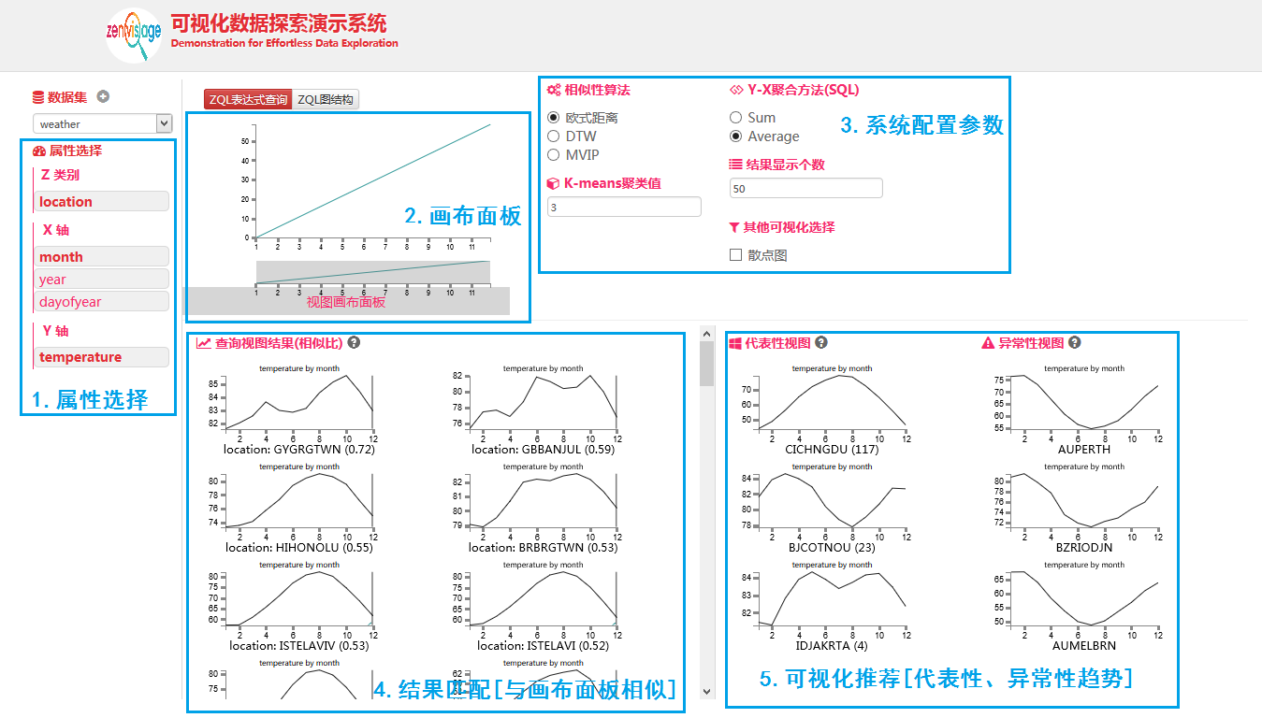
3.3 系统运行——主面板区域

Slide 20
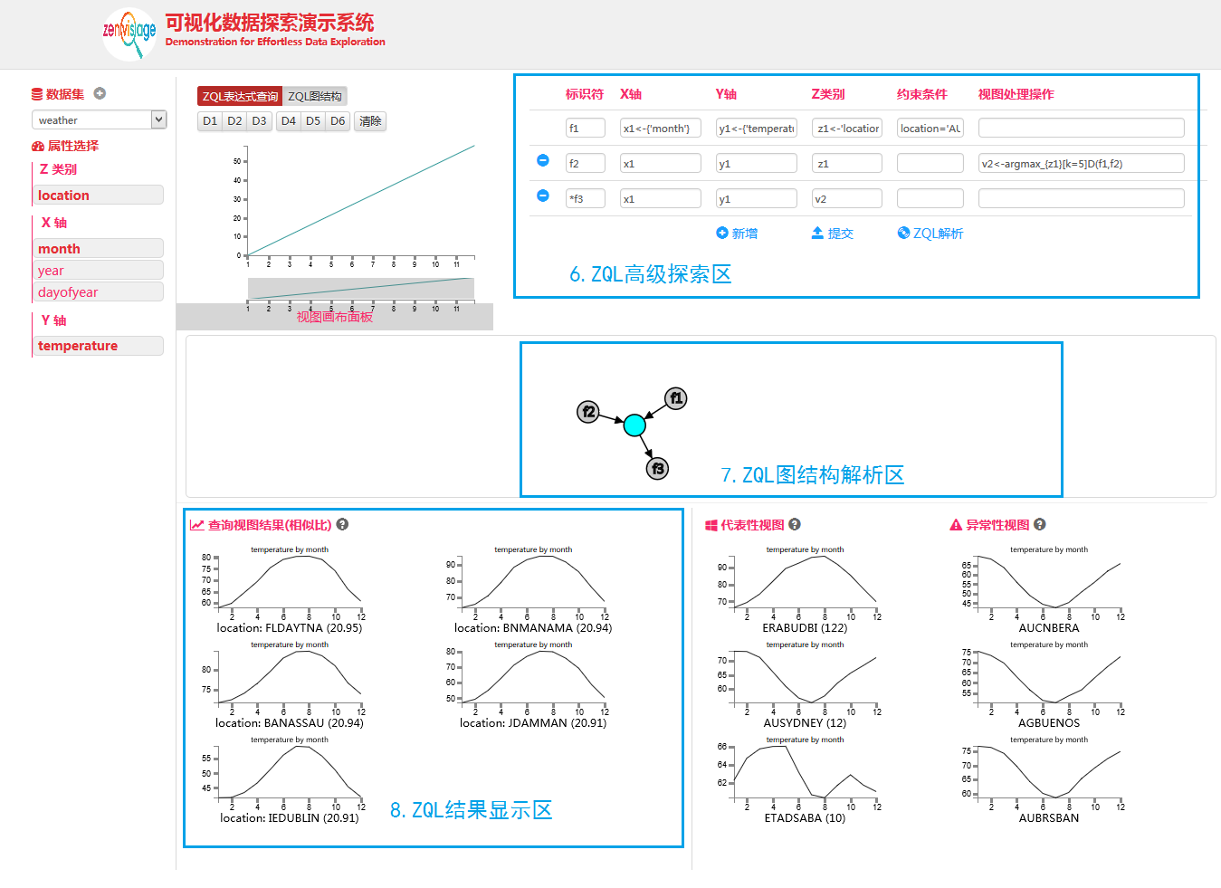
3.3 系统运行——ZQL高级探索区

Slide 21
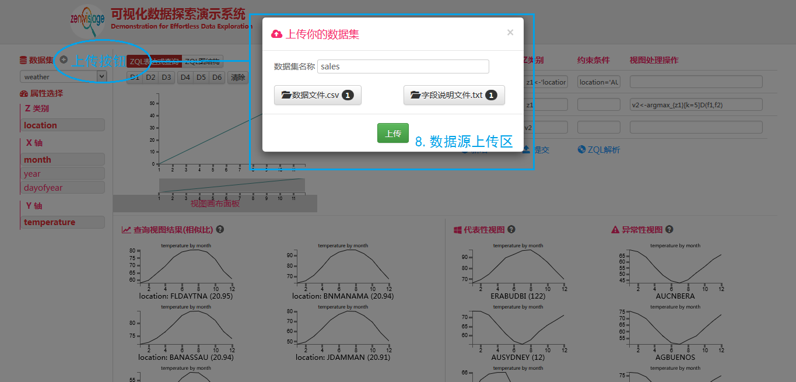
3.3 系统运行——数据源上传区

Slide 22
3.4 系统特点
方便用户管理大规模的数据分析视图，协助用户发现众多视图中趋势相似的，或者趋势明显不同的视图
支持用户修改查询条件，调整被分析的属性
支持用户绘制期望趋势
可交互性
支持Zenvisage平台的ZQL查询语言，直接操作可视化集合，
从可视化中指定所需的洞察或期望的趋势，灵活直观
可表达性
系统特点
通过并行查询和K-means算法，查找用户当前正在查看的数据子集中最有趣的趋势，如代表性、异常性
并将其作为可视化推荐呈现
可推荐性
可扩展性
支持用户上传符合要求的数据集，并进行Parquet转换
系统能够遍历大量可视化视图，并立即推荐有趣的结果

Slide 23
Part 4
实验分析
实验设计
对比方案
结果与分析

Slide 24

4.1 实验设计
软硬件资源
SQL查询负载
设计
对比实验方案
在数据集选择上，考虑到Zenvisage平台的应用场景的有效性，我们选择其在Postgresql数据库中的weather数据表，目前在Github中的数据集大小为24.5MB。为了扩展weather数据集的大小，通过Python程序将数据规模扩展大小为485.2MB、1.02GB、3.02GB、5.02GB、8.02GB。

Slide 25
4.2 对比方案
存储方案
查询方案
说明：相同的数据集、相同的SQL查询负载，通过数据集存储大小进行存储方案的对比
说明一：Zenvisage中的jdbc方式查询、本文研究方案查询以及Postgresql管理器查询等三方面进行查询效率对比
说明二：针对现有的Spark SQL中不同查询方案下的时间性能对比
为了保证查询结果的准确性，每次查询执行都是在执行结果稳定时记录，且每个查询的查询执行时间都是执行三次后计算平均时间而得来。

Slide 26
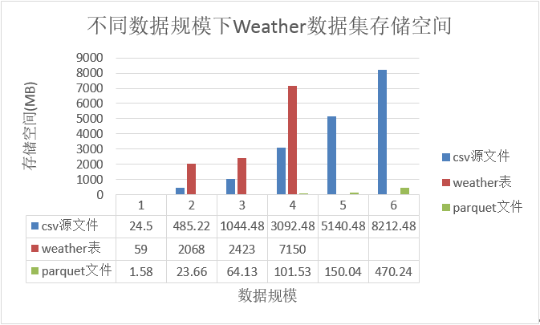
4.2 结果与分析 —— 存储方案对比
关系数据库行存储结构占用了很大表空间
HDFS文件系统不会影响数据集大小
转成Parquet格式，对数据集的存储性能均有大幅度提升

Slide 27
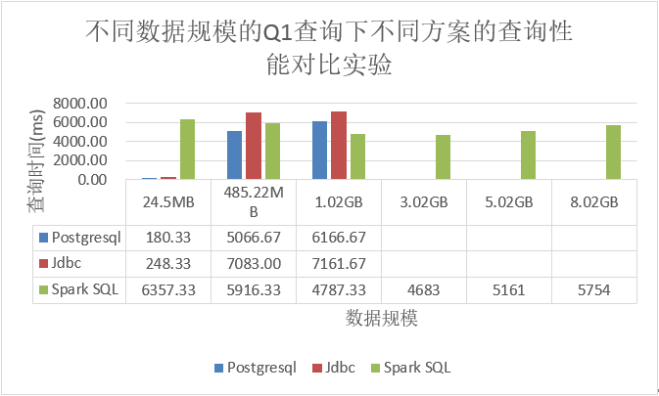
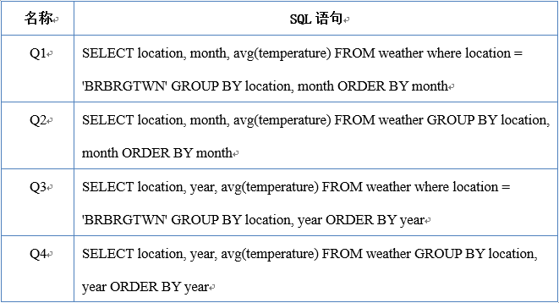
4.2 结果与分析 —— 查询方案对比
在查询时间上，随着数据集的增加，各方案中的查询时间基本呈上升趋势
在24.5MB~8.02GB的数据集上，Spark SQL的数据查询方案在数据集更大的情况下明显优越

Slide 28
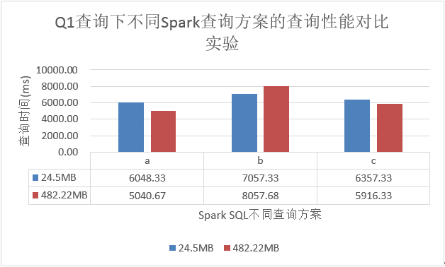
4.2 结果与分析 —— Spark SQL查询方案对比
a: 通过jdbc操作， b: 直接对数据集操作， c: 对Parquet文件操作
Jdbc与Parquet消耗时间差不多，在数据量大时比c方式查询更快
a方式需要配置Postgresql数据库，且底层操作动态性差

Slide 29
Part 5
总结展望
终期总结
下一步展望

Slide 30
5 总结展望
终期总结
展望
成绩一：该系统能够满足用户可视化分析的需求
成绩二：优化了Zenvisage平台在时序大数据场景下的存储和查询性能
成绩三：运行稳定、功能完整、可扩展性强
改进一：同关系型数据库进行比较，还缺少数据集之间的“连接”等操作
改进二：通过相似性度量作为视图展示，其他相似性算法也需要研究
改进三：对于可视化分析上还有更多视图特征需要提取

Slide 31
致 谢
感谢母校提供的学习与实践的机会；
感谢导师团队，特别感谢牟艳、陈跃国两位老师给予的耐心指导；
感谢同学及师兄的帮助；
感谢检查评审！

Slide 32
感谢您的批评指正
物联网工程学院 13级计算机科学与技术2班
答辩人
陶友贤
指导老师
牟艳

Slide 33
附件信息

Slide 34
Part 1
项目简介
背景
可视化分析
相关工作不足
解决方案

Slide 35
1.1 背景
关于时序数据
1
定义：随着时间序列变化的数据。
关于可视化分析
2
随着数据量的不断增大，借助已有开源领域先进的可视化分析技术通常是从数据集中探索和提取洞察最常用的机制。
关于可视化需求
3
支持用户管理大规模的数据分析视图，进行交互式分析
从可视化中快速指定所需的期望或洞察，减少手工操作

Slide 36
1.2 可视化分析
如果数据集过大，或数据集中可选择的属性过多， 这种解决方案会是一个冗长、耗时的工程，只是为了找到单个或少许满足期望的可视化视图。

Slide 37
1.3 相关工作不足
1. 交互式分析工具的用户体验：手动密集型操作
不足之处
2. 生成可视化视图：单个检查，没有相关性
3. 复杂的需求（如相似性属性）：在数据层面操作时，SQL编写复杂
Zenvisage是开源可视化分析平台
分析其在时序大数据的应用场景下存储和查询性能下降的问题，找到传统关系型数据库在时序大数据分析中的瓶颈

Slide 38
1.4 解决方案
目标分支一
系统实现
本文研究方案
解决问题
实验结果分析
课题来源
广东省重大科技计划项目“高通量大数据实时商业智能系统产业化实现”

Slide 39
Part 3
系统实现
系统总体结构设计
系统架构设计
系统组成
系统运行
系统特点

Slide 40
3.5 系统组成
01
系统架构
B/S结构，采用成熟的SpringMVC框架，前端是AngularJS框架
系统运行配置
02
操作系统Linux、Windows7/8(x86.x64)，内存4.0G以上, 硬盘空间10G以上
环境：Hadoop+Spark集群
Java Platform(JDK)>=1.8
Apache Maven>3.0.5
开发环境配置
03
Web服务器：Apache Tomcat 1.8
开发IDE：IntelliJ IDEA2017. Ultimate
分布式系统： Hadoop+Spark集群
项目管理工具：Apache Maven 3.3.3
电脑系统：Windows8.1，内存8.0G, 硬盘空间525G，SSD125G

Slide 41
Part 4
实验分析
实验设计
结果与分析

Slide 42
4.1.1 软硬件资源
Zenvisage平台
本文研究方案
操作系统：CentOs7
配置：CPU核数为2个， 2G内存，20G磁盘空间
数据存储：Postgresql版本为9.5
Java版本为1.8
操作系统：CentOs7
配置：CPU核数为2个， 2G内存，20G磁盘空间，Java版本为1.8
数据存储：Hadoop版本为2.7.3
Java版本为1.8
VS

Slide 43
4.1.2 SQL查询负载设计
查询负载设计
1、主要在于Group By分组、where条件等操作
2、实验查询从查询字段类型、数据规模和查询效率三个维度上对weather数据集
3、Q1和Q3、Q2和Q4分别属于一类查询，前者包含where条件，属于对单个location的细粒度查询；后者对所有location的结果进行查询

Slide 44
4.1.3 对比实验方案
存储方案
查询方案
说明：相同的数据集、相同的SQL查询负载，通过数据集存储大小进行存储方案的对比
说明一：Zenvisage中的jdbc方式查询、本文研究方案查询以及Postgresql管理器查询等三方面进行查询效率对比
说明二：针对现有的Spark SQL中不同查询方案下的时间性能对比
为了保证查询结果的准确性，每次查询执行都是在执行结果稳定时记录，且每个查询的查询执行时间都是执行三次后计算平均时间而得来。

Slide 45
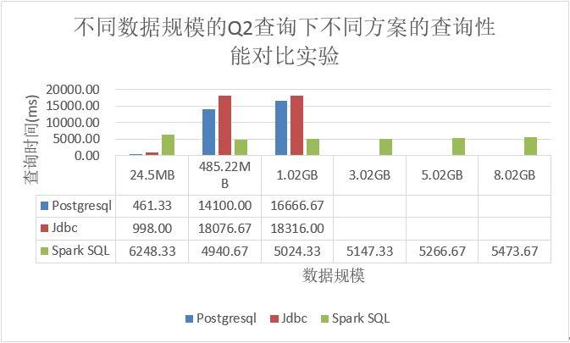

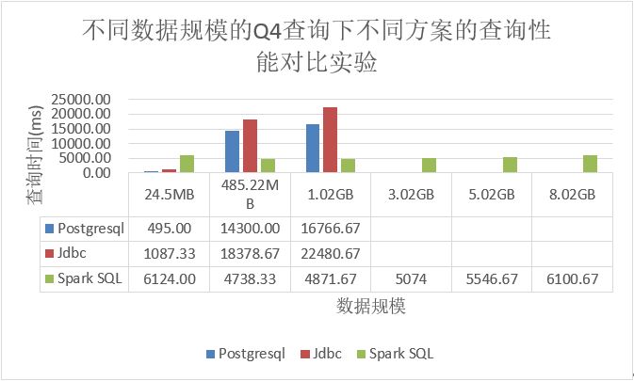
4.2 结果与分析 —— 查询方案
在查询时间上，随着数据集的增加，各方案中的查询时间基本呈上升趋势
在24.5MB~8.02GB的数据集上，Spark SQL的数据查询方案在数据集更大的情况下明显优越

Slide 46
4.2 结果与分析 —— 查询方案
在查询时间上，随着数据集的增加，各方案中的查询时间基本呈上升趋势
在24.5MB~8.02GB的数据集上，Spark SQL的数据查询方案在数据集更大的情况下明显优越

Slide 47
4.2 结果与分析 —— 查询方案
在查询时间上，随着数据集的增加，各方案中的查询时间基本呈上升趋势
在24.5MB~8.02GB的数据集上，Spark SQL的数据查询方案在数据集更大的情况下明显优越

Slide 48
4.2 结果与分析 —— 查询方案
在查询时间上，随着数据集的增加，各方案中的查询时间基本呈上升趋势
在24.5MB~8.02GB的数据集上，Spark SQL的数据查询方案在数据集更大的情况下明显优越

